Slide 1
שיטות רקורסיביות למציאת וקטור הפתרונות
רעיון השיטה: פתרון איטרטיבי של Ax=b.תזכורת:
מטריצה אלכסונית זוהי מטריצה שרק באיברי האלכסון יש מקדמים וכל השאר אפסים
כל מטריצה A יכולה להתפרק למטריצה L+D+U כך שאיברי L הם המשולש התחתון D זה האלכסון ו U זה איברי המשולש העליון
שיטה תתכנס באופן ודאי אם כל איברי האלכסון של מטריצה A יהיו גדולים בערך מוחלט מסכום שאר חבריהם לשורה , או אם הערך העצמי הגדול ביותר של מטריצת H יהיה קטן מאחד.

Slide 2
שיטת יעקובי
אם קיים אכן אלכסון דומיננטי לA נציג את A כסכום של D ו L+U

Slide 3
דוגמא:
4X₁ + 2X₂ = 2
2X₁ + 10X₂ + 4X₃ = 6
4X₂ + 5X₃ = 5
Solution:
(X₁ , X₂ , X₃ )=(0.41379,0.17241,0.86206)

Slide 4
האם המערכת תתכנס
נבדוק אלכסון דומיננטי
4>2+0
10>2+4
5>4+0
לA יש אלכסון דומיננטי ולכן היא תתכנס

Slide 7

המשוואה המתקבלת

Slide 8
התכנסות
Iteration 1 2 3 4 5 6 7
X ₁ 0.5 0.2 0.45 0.324 0.429 0.376 0.42
X ₂ 0.6 0.1 0.352 0.142 0.248 0.16 0.204
X ₃ 1 0.52 0.92 0.718 0.886 0.802 0.872

Slide 9
שיטת גאוס זיידל
אותה משוואה רק עם שינוי קל - משתמשים בערכים של הוקטור החדש עבור המטריצה המשולשית התחתונה

Slide 10
דוגמא
נתונה המערכת הבאה:
שפתרונה האמיתי הוא
נבנה פתרון איטרטיבי בשיטת גאוס זיידל

Slide 11
ניחוש התחלתי x=(0,0,0)

Slide 12
לאחר 9 איטרציות מגיעים לפיתרון אמיתי

Slide 13
פירוק QR
לכל מטריצה A ישנו פירוק QR כך ש A=QR
Q-מטריצה אורתוגונלית
R-מטריצה משולשית עליונה
היתרון של פירוק זה בא לידי ביטוי בבעיות אופטימזציה רבות כמו כן ההכפלה במטריצה אורתוגונולית לעיתים חוסך חישובים בחישוב המטריצה ההופכית. תהליך בניה של המטריצה מתבצע על ידי נרמול של העמודות בתהליך הדומה לגראם – שמידט, הבנייה היא של מטריצת Householder ,המטריצה Q האורתוגונאלית הינה מכפלה של מטריצות Householder שנוצרות.

Slide 14
אלגוריתם
עבור כל עמודהk של A
סמן
וחשב את החישוב הבא
חשב את v הוקטור היוצר של מטריצת HH
חשב את מטריצת HouseHolder
הכפל את מטריצת HH מימין ב A וחזור על התהליך עד ש A הופכת להיות מטריצה R (משולשית עליונה)
בעיקרון לא צריך בכל שלב לחשב מטריצת householder באורך n אלא רק באורך k (דוגמא בכיתה)

Slide 15
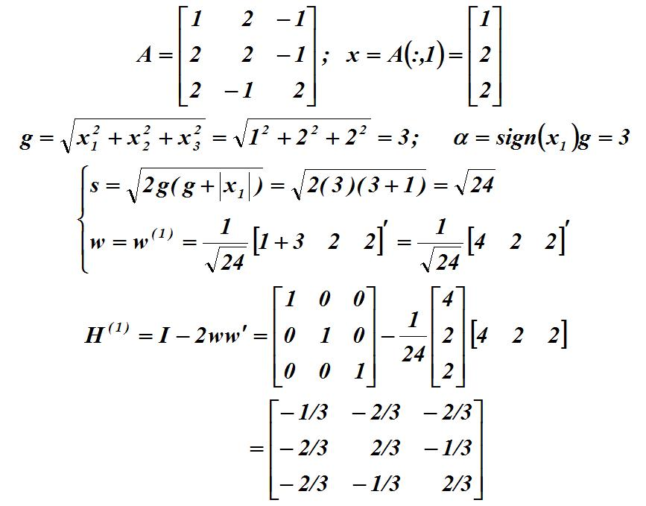
דוגמא:

Slide 16
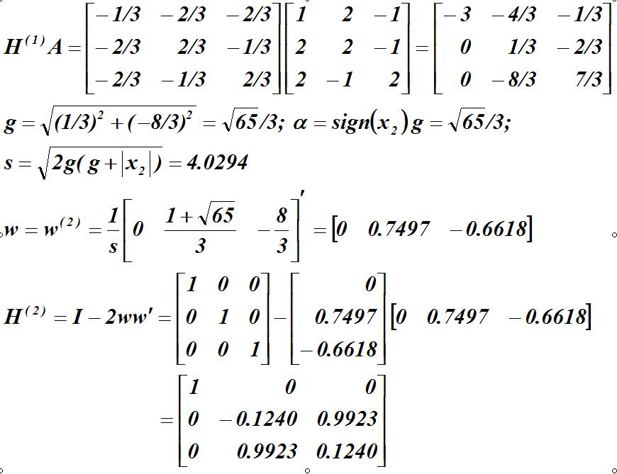

Slide 17
